Slide 1
Torstai 17.3.2016
Reetta Minkkinen

Slide 2
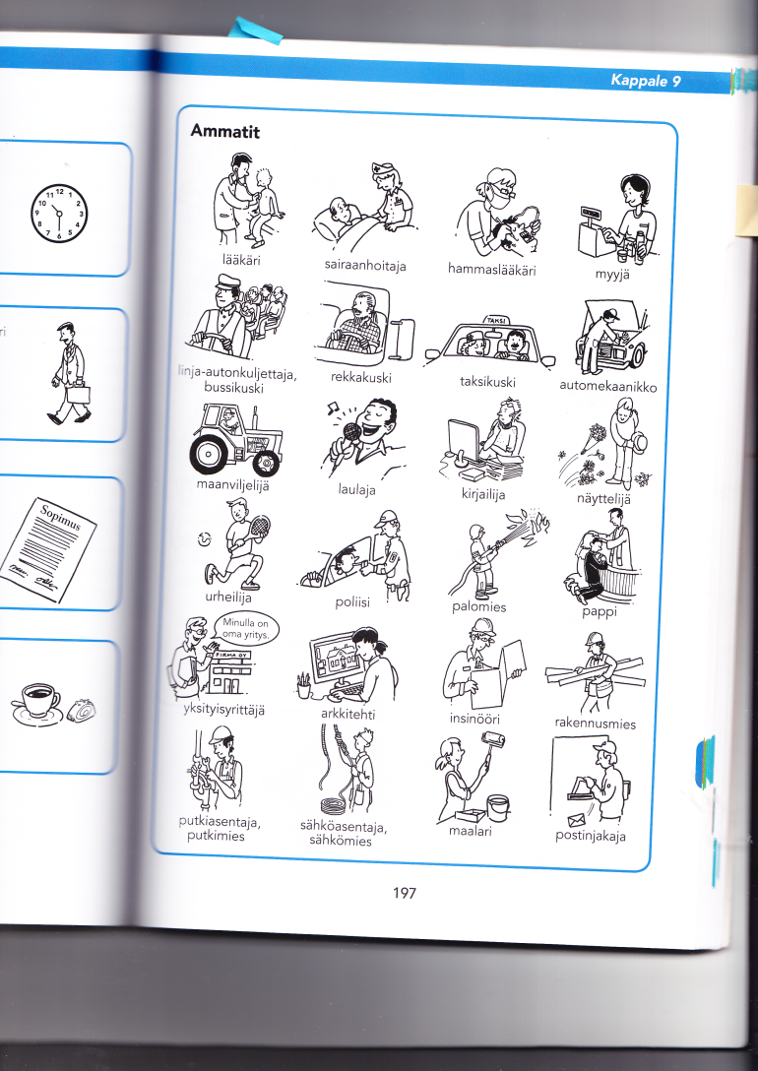
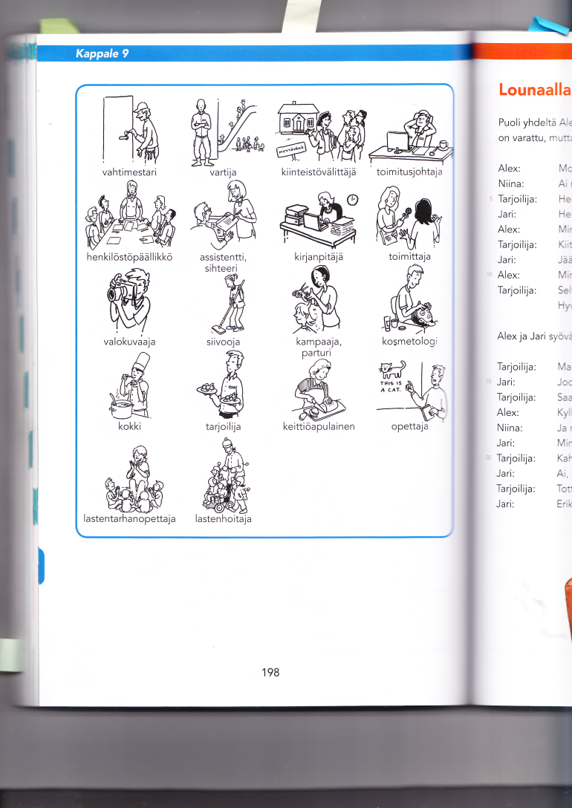

Slide 3
Myyjä
Tiina on töissä kirjakaupassa. Kaupassa on monta asiakasta. Yksi asiakas kysyy, missä ovat lastenkirjat. Toinen asiakas ostaa romaanin. Tiina on kassalla ja myy kirjan.
Eilen Tiina oli töissä kirjakaupassa. Kaupassa oli monta asiakasta. Yksi asiakas kysyi, missä ovat lastenkirjat. Toinen asiakas osti romaanin. Tiina oli kassalla ja möi kirjan.

Slide 4
Lääkäri
Outi menee töihin klo 7.30. Kun ensimmäinen potilas tulee, Outi tutkii hänet. Potilaalla on flunssa. Outi kirjoittaa reseptin. Potilas lähtee apteekkiin.
Eilen Outi meni töihin klo 7.30. Kun ensimmäinen potilas tuli, Outi tutki hänet. Potilaalla oli flunssa. Outi kirjoitti reseptin. Potilas lähti apteekkiin.
Eilen menin töihin klo 7.30. Kun ensimmäinen potilas tuli, tutkin hänet. Potilaalla oli flunssa. Kirjoitin reseptin. Potilas lähti apteekkiin.

Slide 5
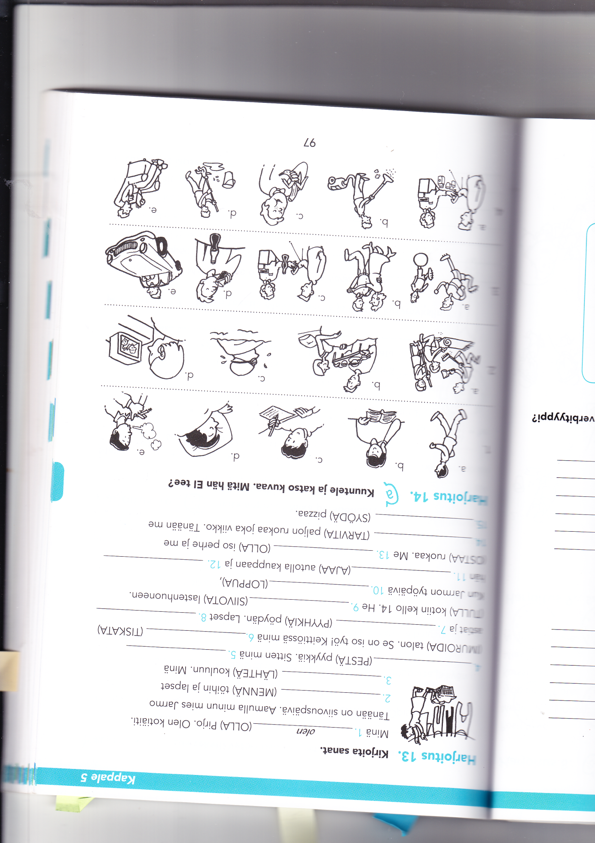
… Pekka luki kirjaa ja kirjoitti esitelmää. Iltapäivällä hän nukkui ja illalla hän poltti tupakkaa.
… Lauran mies herätti Lauran. Päivällä Laura ui ja illalla hän katsoi televisiota.

Slide 6
Eilen…
… Simo tanssi/Simo ja hänen tyttöystävänsä tanssivat. Sitten Simo osti coca-colan ja joi juoman. Illalla hän ajoi autolla kotiin.
… Leevi imuroi. Sen jälkeen hän söi banaanin. Sitten hän pesi lattian. Illalla hän istui nojatuolissa ja luki kirjaa.

Slide 7

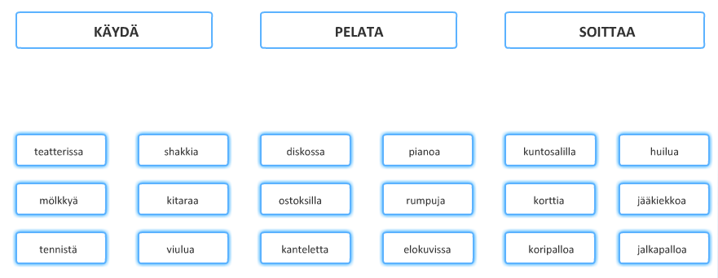
3 verbiä
Mitä teit eilen?

Slide 8
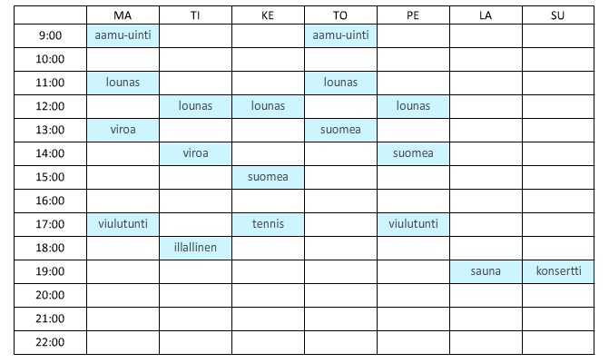
Viime viikolla…

Slide 9
Teuvo, maanteiden sankari
Kotikaupungin katu oli hiekkainen tie
Siinä Anglia katolleen kääntyi
Vielä vinossa liikennemerkkikin lie
Joka ohjausvirheestä vääntyi
Etupenkiltä lasin läpi lennettyäni
Olin pyörinyt piennarta pitkin
Ojan pohjalla hampaita sylkiessäni
Minä oksensin verta ja itkin

Slide 10
Tässä naamassa arpikin kaunistus olisi
Ja hampaat voi uusiksi laittaa
Mut ajokortin ja Anglian kilvet vei poliisi
Se harrastustoimintaa haittaa
Rallikuskiksi pääsystä toiveita elätän
Turha on äitien sankaripoikia neuvoa
Eihän rallia voiteta jos siellä pelätään
Maalissa juhlitaan voittajapoikaamme Teuvoa

Slide 11
Viikonlopuksi autoa etsiessäni
Otin lainaksi naapurin Sierran
Pikatiellä mä rekkaa päin törmätessäni
Kai törmäsin viimeisen kerran
Teuvo, ota meidät kyytiin
Teuvo, sun Angliasi myytiin

